Slide 1

Секция заведующих библиотекой в рамках августовской
конференции педагогических работников
Вахитовского и Приволжского районов
«Роль школьной библиотеки в системе воспитательной
работы современной школы»

Slide 2
В Вахитовском районе всего 19 общеобразовательных
организаций и в каждой из них функционируют школьные библиотеки. В трех библиотеках работают библиотекари на 0,5 ставок и менее. В 16 библиотеках – на 1 ставку и более. Все библиотекари имеют высшее педагогическое или библиотечное, или другое образование (переподготовка).
5 библиотекарей имеют стаж менее 3 лет. 7 библиотекарей имеют стаж работы до 10 лет. 7 библиотекарей работают более 10 лет в библиотеке.

Slide 3
В Приволжском районе всего 30 общеобразовательных
организаций и в них функционируют 31 школьные библиотеки (МБОУ «Лицей №83» имеет два корпуса). В трех библиотеках работают библиотекари на 0,5 ставок. В 28 библиотеках – на 1 ставку и более. Все библиотекари имеют высшее педагогическое или библиотечное, или другое образование (переподготовка).
8 библиотекарей имеют стаж менее 3 лет. 7 библиотекарей имеют стаж работы до 10 лет. 16 библиотекарей работают более 10 лет в библиотеке.

Slide 4
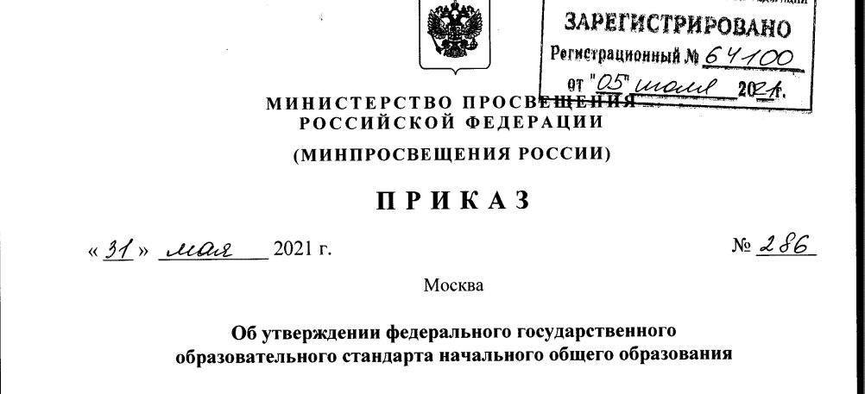
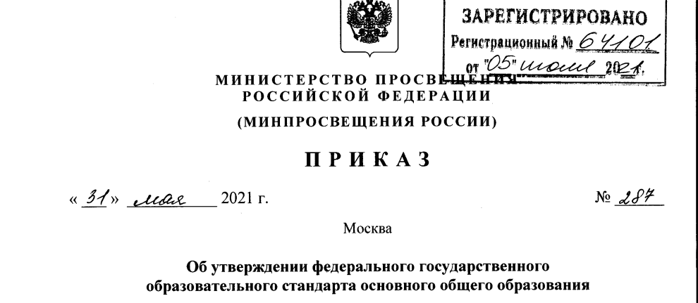

Slide 5
36.1. Организация должна предоставлять не менее одного учебника из федерального перечня учебника, допущенных к использованию при реализации имеющих государственную аккредитацию образовательных программ начального общего, основного общего, среднего общего образования, и (или) учебного пособия в печатной форме, выпущенных организациями, входящими в перечень организаций, осуществляющих выпуск учебных пособий, которые допускаются к использованию при реализации имеющих государственную аккредитацию образовательных программ НО, ОО, СОО, необходимого для освоения программы НОО на каждого обучающегося по каждому учебному предмету, курсу, модулю, входящему как в обязательную часть указанной программы, так и в часть программы, формируемую участниками образовательных отношений.

Slide 6
Дополнительно Организация может предоставить учебные пособия в электронной форме, выпущенные организациями, входящими в перечень организаций, осуществляющих выпуск учебных пособий, которые допускаются к использованию при реализации имеющих государственную аккредитацию образовательных программ начального общего, основного общего, среднего общего образования, необходимого для освоения программы начального общего образования на каждого обучающегося по каждому учебному предмету, курсу ( в том числе внеурочной деятельности), модулю, входящему как в обязательную часть указанной программы, так и в часть программы, формируемую участниками образовательных отношений.

Slide 7
Обучающимся должен быть обеспечен доступ к печатным и электронным образовательным ресурсам (далее ЭОР), в том числе к ЭОР, размещенным в федеральных и региональных базах данных ЭОР.
Министерством Просвещения утвержден перечень школьных электронных образовательных ресурсов. В списке содержатся электронные учебники, тесты, тренажеры, курсы и другие материалы по общеобразовательным предметам для всех классов (Приказ №653, от 2.08.2022 «Об утверждении федерального перечня ЭОР..»)
В данном перечне есть электронные учебники, которые адаптированы для ребят с нарушением зрения. Также в списке есть образовательные сайты, с помощью которых школьники могут изучать определенные темы и отрабатывать необходимые навыки.

Slide 8
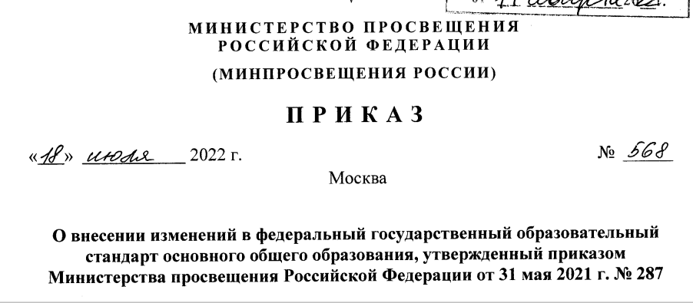

Slide 9
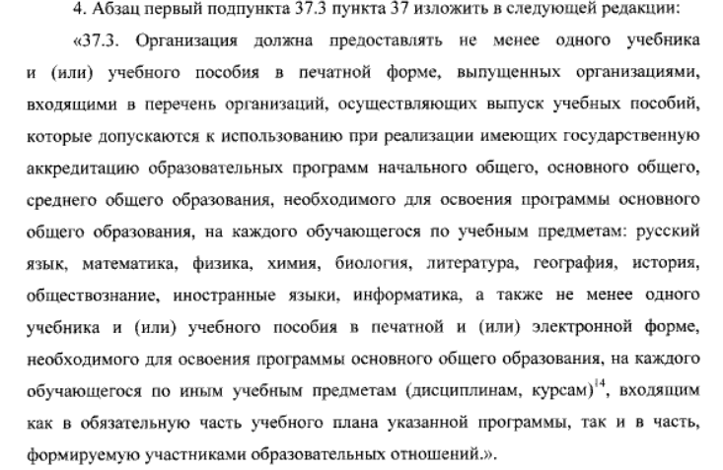
ИЗО,Технология, Физ-ра, ОРКСЭ, ОДНКНР)

Slide 10
Летом 2022 года были получены учебники с 1 по 11 класс
на увеличение контингента по всем основным предметам,
так же по татарскому языку и литературе для 11 класса
(для татарских групп), Учебники Салям для 7-8 класса и
для 9 класса для двух ОО (Школа №39, Гимназия №6».
Вахитовский район – было получено всего 20253 учебников
на сумму 10104116.00 рублей (федеральные), 1564 учебников
регионального перечня на сумму 610537,00 рублей.
Приволжский район – было получено 52815 учебников на
сумму 29711847,00 рублей (федеральные), 3640 учебников
регионального перечня на сумму 1627648,56 рублей.

Slide 11
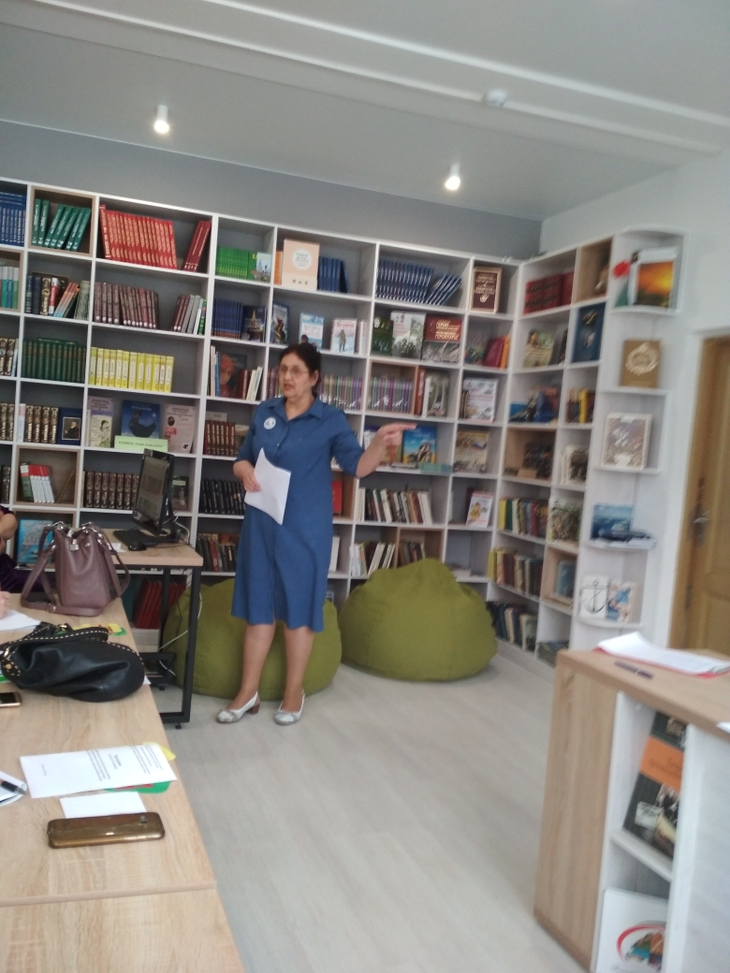
В республиканском конкурсе «Лучшая школьная библиотека»
в номинации «Библиотека – сердце информационного
общества» победила ИБЦ МБОУ «Лицей №78» – «Фарватер» Приволжского района города Казани. Библиотекарь Вирцева И.М.

Slide 12

В республиканском конкурсе «Читающая мама-читающая страна» в номинации
Конкурс фотографий «Читающая мама» 1 место заняла семья Лотфуллиных
из МБОУ «Гимназия №6» Приволжского района.

Slide 13
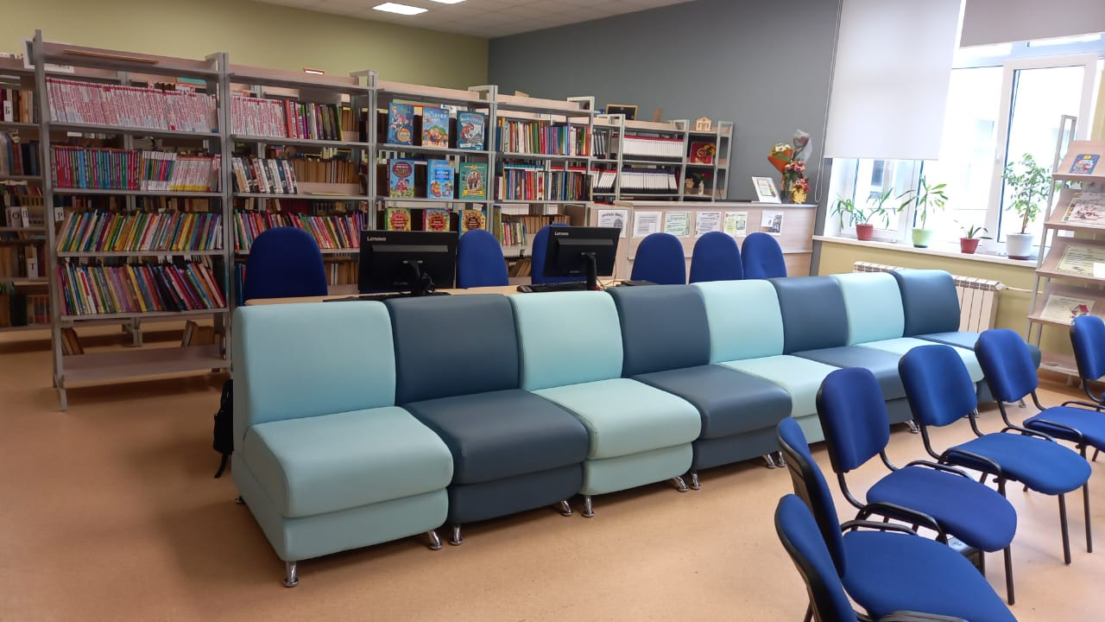
В республиканской акции «Подари книге вторую жизнь»
в номинации «Лучший класс – даритель» 3 место занял
3 Д класс МБОУ «Лицей №186» - Перспектива» Приволжского района.
Всего было подарено 1034 книг в библиотечный фонд лицея.

Slide 14
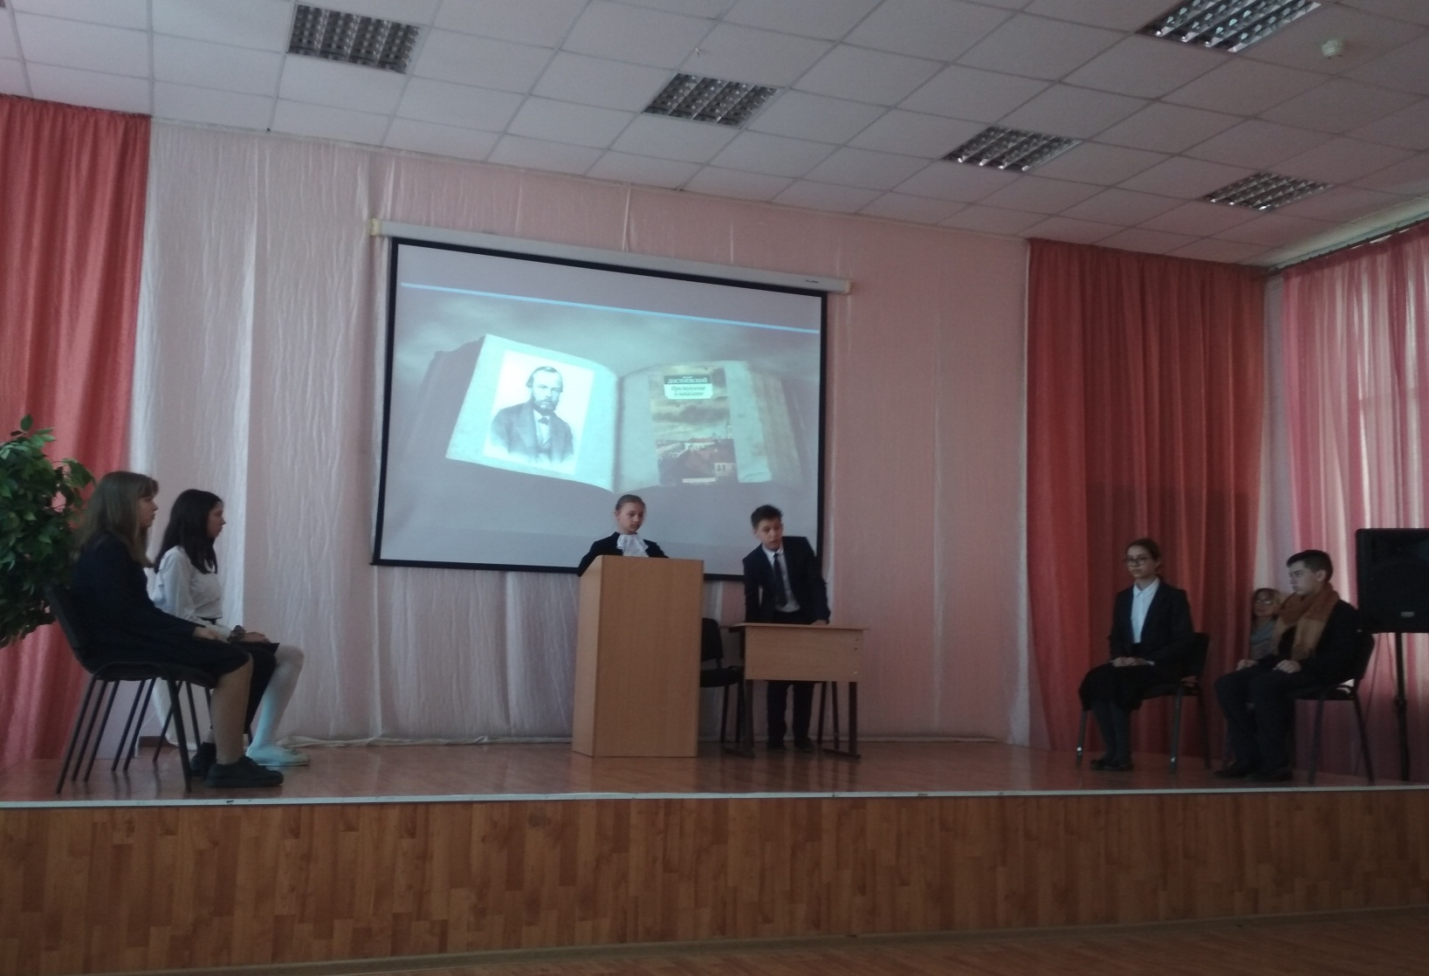
Районный семинар на базе МБОУ «Школа №73»
Приволжского района по теме «Школьная библиотека
как безопасное открытое развивающее пространство»
27.04.2022
Библиотекарь: Абдрашитова Н.Г.

Slide 15


Slide 16


Slide 17
Продолжается 2022 год – Год народного искусства и культурного наследия в Российской Федерации, Год цифровизации в Республике Татарстан.
2023 год объявлен годом педагога и наставника.
Основная функция библиотеки – воспитательная. Основной целью ФГОС является обучение, развитие и воспитание обучающихся, отвечающих запросам нашего государства. Воспитание личности рассматривается как целенаправленная деятельность, ориентированная на создание благоприятных условий для развития фундаментальных ценностей, оказание помощи детям в жизненном самоопределении, социальной адаптации, в гражданском, нравственном и профессиональном становлении.

Slide 18
В 21 веке очень трудно отвлечь детей от всепоглощающих инновационных технологий и привлечь в хранилище книг - библиотеке. Поэтому школьному библиотекарю очень важно связать библиотечную деятельность с педагогической, проявить мастерство педагога, чтобы открыть ребёнку прекрасный мир книги, постараться быть не просто человеком, выдающим книги, а советником и наставником.
Школьная библиотека может и должна быть средой воспитания обучающихся. В то время, когда не перед всеми детьми открыты двери разных развивающих школ и студий, двери библиотеки должны широко распахнуться для всех, давая возможность каждому входящему обрести новые знания и радость общения с прекрасным и быть воспитанными и достойными гражданами нашей страны.

Slide 19
Ученые считают, что формирование интеллекта зависит на 90% от чтения и только на 10% от других факторов. Но только хорошо продуманной, систематической работой можно добиться интеллектуального и творческого развития детей, а не эпизодическими встречами читателя и библиотекаря. Поэтому задача школьного библиотекаря состоит не только в формировании у ребёнка интереса и любви к книге. Он призван выполнять воспитательные задачи: на материале художественного произведения помочь ребёнку учиться жить, адаптироваться в социуме, ориентироваться в мире ценностей; помочь детям через поступки литературных героев осмыслить состояние добра и зла, любви и ненависти.

Slide 20
Главная работа библиотекаря заключается в проведении
различных мероприятий, направленных на воспитание учащегося. Нужно чувствовать ученика, осознавать ответственность за его судьбу, за развитие его личности. Не «воспитывать и формировать», а помогать становиться таким, каким он способен быть. Помогать терпеливо, деликатно, с любовью.
Библиотекарь школы – это и педагог, и психолог, и психотерапевт в одном лице. Знание психологических и педагогических методик это не просто дань моде, а это новый уровень обслуживания, это профессионализм в работе.

Slide 21


